Slide 1
Тема презентации
Докладчик
Фамилия Имя Отчество
должность

Slide 2
Тема презентации
Докладчик
Фамилия Имя Отчество
должность

Slide 3
Тема презентации
Докладчик
Фамилия Имя Отчество
должность

Slide 4
Тема презентации
Докладчик
Фамилия Имя Отчество
должность

Slide 5
Тема презентации
Докладчик
Фамилия Имя Отчество
должность

Slide 8
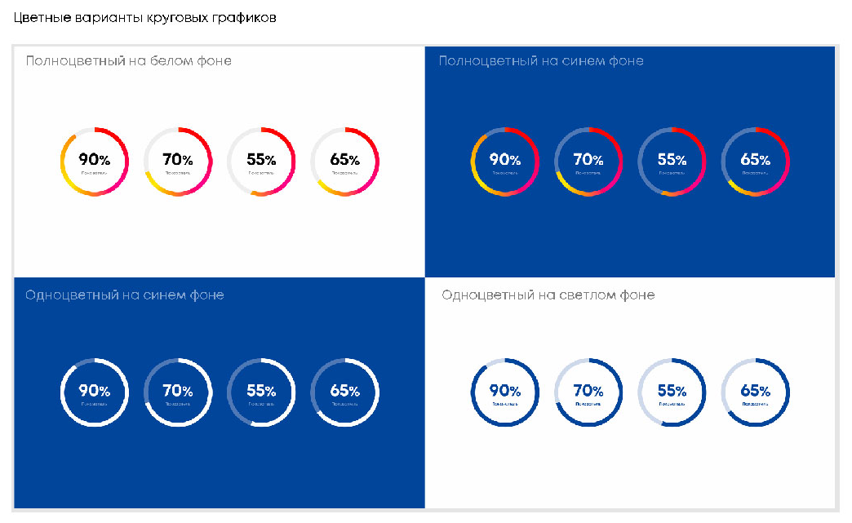
Варианты инфографики

Slide 9
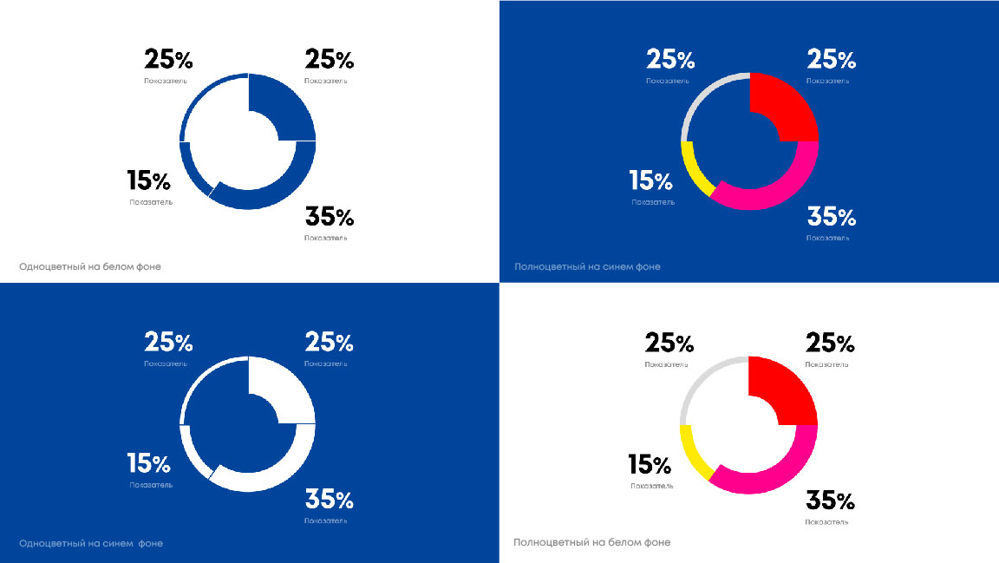
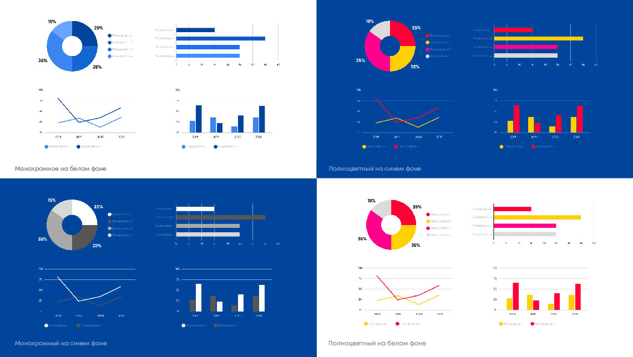
Варианты инфографики

Slide 10
В случае необходимости каких-либо дополнительных графических элементов,
пожалуйста, обращайтесь в Центр позиционирования и бренд-технологий

